Slide 1
WikiWijs
Materiaal zoals we dat in It’s Learning hebben staan wordt overgezet naar Wikiwijs.
We laten je nu zien hoe dat in zijn werk gaat

Slide 2
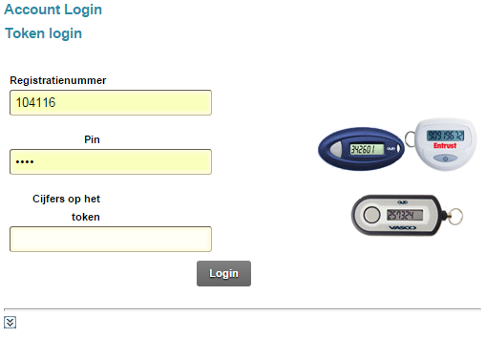
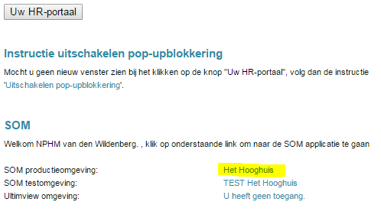
Inloggen in Wikiwijs
Inloggen in Som Klik op Het Hooghuis

Slide 3
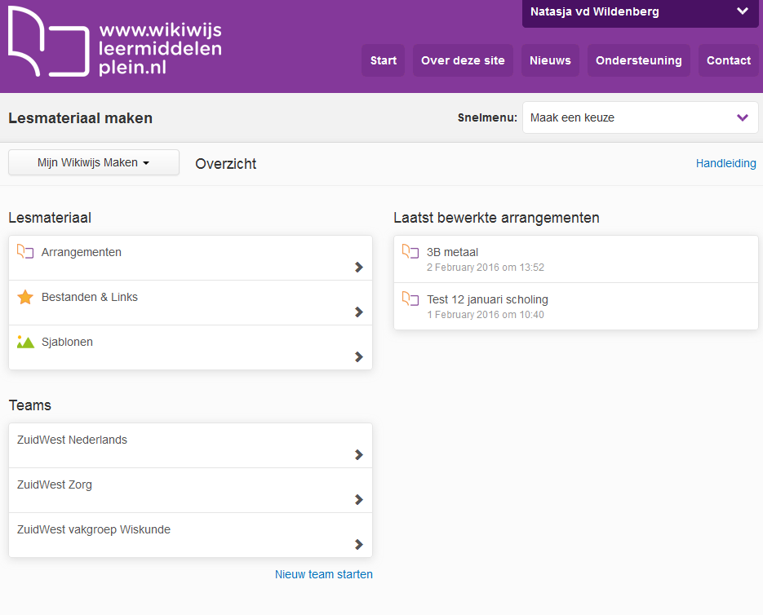
Inloggen WikiWijs
Open een nieuw tabblad in de browser
Ga naar: maken.wikiwijs.nl
Eerste keer inloggen: gegevens invullen, ook
emailadres !
Je ontvangt een email om je account te
activeren: activeer je account; dit doe je eenmalig.
Je ben ingelogd bij WikiWijs
Altijd op deze manier inloggen:
Som nieuwtabblad maken.wikiwijs.nl

Slide 4
Verschil Its en WikiWijs (1)
Wiskunde Kader In Its

Slide 5
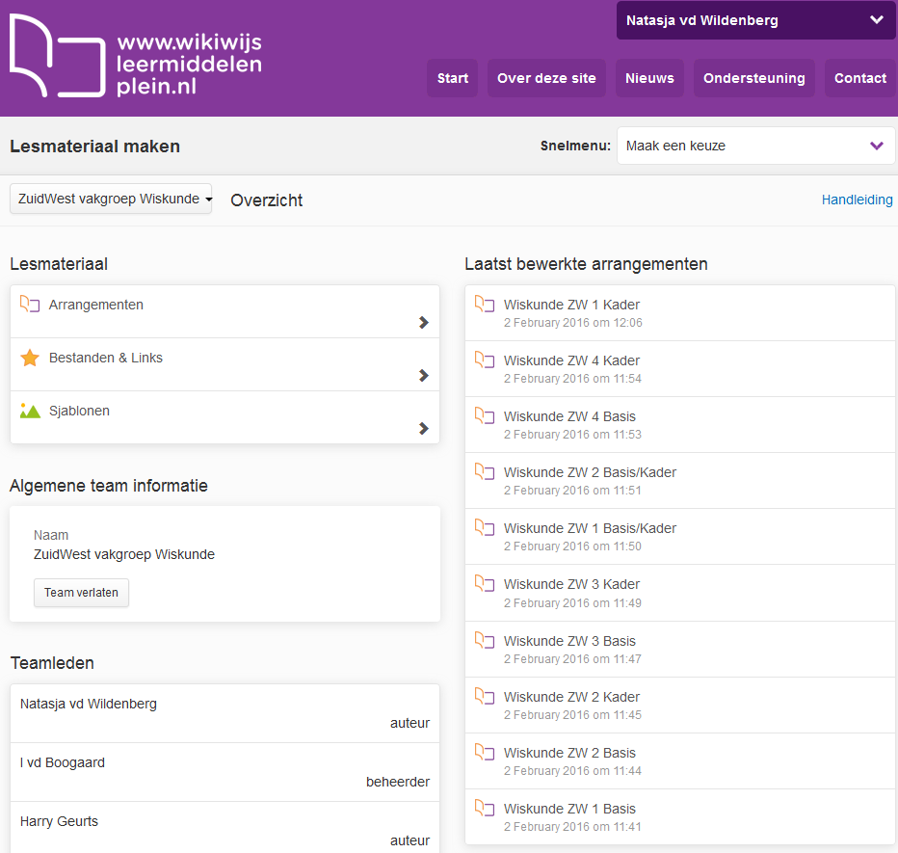
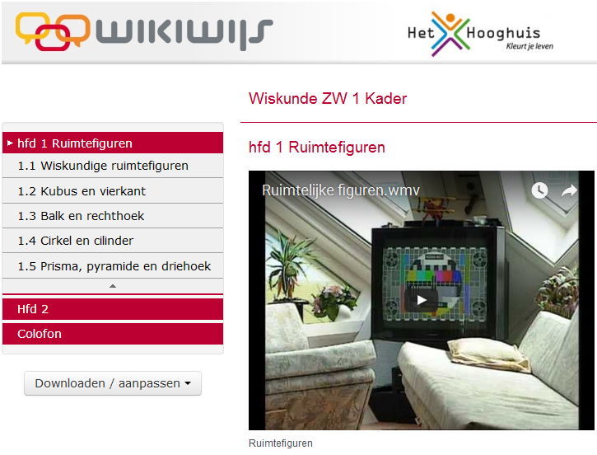
Verschil Its en WikiWijs (2)
Wiskunde Kader 1 in Wikiwijs Zo ziet de leerling het....
Team
_

Slide 6
Arrangement maken (1)
In het programma WikiWijs zal nu voorgedaan worden hoe je een arrangement maakt.
In de volgende link staat een handleiding : maken.wikiwijs.nl
Let op : inloggen met Som en maken.wikiwijs.nl
NIET met Entree zoals in de handleiding staat
Probeer , oefen en hopelijk krijg je door hoe Wikiwijs werkt. Dit is een eerste introductie. Verdere scholing volgt.

Slide 7
Arrangement maken (2)
Voor elke leerweg en leerjaar een arrangement:
Altijd ZuidWest ervoor zetten:
b.v Zuidwest wiskunde basis leerjaar1
Onderverdeling in hoofdstukken/thema’s etc. Afhankelijk hoe methode/Project/Thema is opgebouwd.
Daaronder kunnen b.v. paragrafen.
Een verdere onderverdeling kun je niet maken.
Linkjes, plaatjes, video etc toevoegen .

Slide 8
Arrangement delen
Je maakt een team aan : bv ZuidWest Wiskunde. Dit is te vergelijken met de bronsite in Its. Net als in Its voeg je collega’s van de vakgroep toe en collega’s die dat vak geven.
Binnen het team maak je arrangementen voor leerjaar/niveau/afdeling
Een arrangement is op het moment van publiceren voor iedereen te zien
Een arrangement kun je delen met collega’s
Toetsen kunnen we nog niet in WikiWijs zetten. Leerlingen zouden mbv URL de toetsen kunnen vinden.
Er wordt nog een oplossing gezocht voor de plaats waar de toetsen wel moeten komen te staan.

Slide 9
Scholing
Dit is een eerste introductie van WikiWijs. Verdere scholing volgt.
Eerst volgende scholing is op 19 april : SomToday Elo
Vraag trainer om uitleg, informatie .

Slide 10
Inloopspreekuren: Zuid
Zuid lokaal 132
Maandag 5e uur Jan v Gaal
Maandag 6e uur Jan v Gaal
Dinsdag 4e uur Natasja vd Wildenberg
Dinsdag 6e uur Harry Geurts
Dinsdag 7e uur I vd Bogaard
Woensdag 3e uur Mike Schultze
( roosterkamer !)
Woensdag 7e uur Henk Vestjens
Donderdag 3e uur Corné Remi
Donderdag 4e uur Natasja vd Wildenberg

Slide 11
Inloopspreekuren: West
West lokaal 110
Maandag 3e uur : Bert Rovers
Dinsdag 5e uur : Petra vd Coolwijk
Donderdag 3e uur : Bert Rovers

